Slide 1
KS Læring + Dossier = Sant!

Slide 2
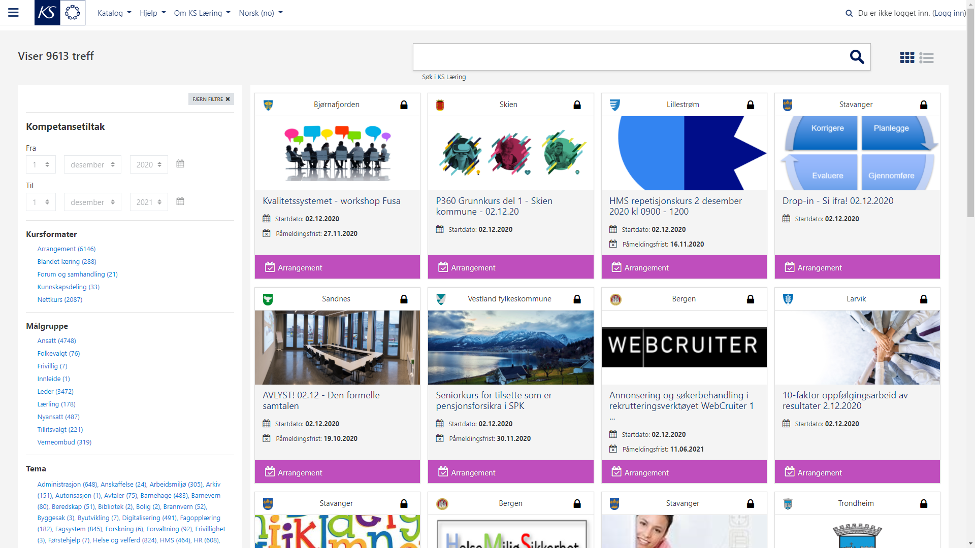
Notes:
For å støtte kompetanse i kommunal sektor tilbyr KS fellesløsningen KS Læring. KS Læring er et kompetansefellesskap for strategisk kompetansestyring via en nasjonal løsning for deling av kunnskap og kompetanseheving for ansatte, ledere og folkevalgte i kommunal sektor.
KS Læring har fire sider:
et kompetansefellesskap for strategisk kompetansestyring på den ene siden - nå over 375 400 ansatte, ledere og folkevalgte i kommunal sektor.
et styringssystem for medlemmenes kompetanse på den andre siden - ledere med ansvar for egne ansattes kompetanse i rundt 180 kommuner og fylkeskommuner med avtale får tilgang til rapporter om sine ansatte.
en delingsarena for planer og kompetansetiltak på den tredje siden - kommuner og fylkeskommuner med avtale kan dele sine kompetansetiltak og andre kan gjenbruke disse direkte eller lage egne forbedrede versjoner så lenge opphavet krediteres, nå over 18 200 i produksjon.
og en vurderingsløsning eller læringsplattform på den fjerde siden - løsningen er bygget for å dele kunnskap og være en vurderingsplattform for kompetansetiltak, en læringsplattform, altså ikke bare en publiseringsplattform. Kan derfor også brukes til passeringstester og automatisk tildeling av digitalt diplom om ønskelig.
Alle som tilbyr kompetansetiltak betaler et årsabonnement for å finansiere forvaltning, drift og utvikling. Fra 2020 er prisen 5000 kroner i grunnbeløp og henholdsvis 2 kroner per innbygger for kommuner og 1,20 kroner per innbygger for fylkeskommuner, KS medlemmer. Årsabonnementet gir tilgang til ovennevnte via ID-porten med for eksempel BankID på mobil, eget område for egne kompetansetiltak, alle forfatterverktøy i KS Læring og tilgang til brukerstøtte for egen Superbruker mandag til fredag 0800-1600.
KS Læring tilbyr mange forfatterverktøy direkte i løsningen, den er bygget på en internasjonalt anerkjent læringsplattform som heter Moodle, brukt av 120 millioner brukere på blant annet universiteter og høgskoler over hele verden, og er fri programvare med en modulær arkitektur, noe som gir et mulighetsrom når det gjelder valg av utviklingspartnere og utviklingsmuligheter. KS Læring er altså ikke «hjemmesnekret», men har et solid fundament i bunnen, og så har vi sammen med vår Moodle partner, Catalyst IT Europe som utviklingspartner, lagt til noen tillegg og grafisk design på toppen.
Det viktigste tillegget er en modul for å skille organisasjoner fra hverandre så de ser rapporter om egne ansatte, og denne har avhengigheter til mange andre moduler i løsningen, som mulighet for godkjenning av påmelding for egne ansatte til et arrangement – varselet sendes til nærmeste leder, som da kan velge Ja eller Nei.
Det er også mulig å bestille tre integrasjoner som tilleggstjeneste; 1) automatisk innlogging på jobb (SSO), 2) automatisk overføring av organisasjonsdata (KS HR data API), og det vi skal snakke om i dag, integrasjon mot eksternt kompetanseplanverktøy fra Dossier Solutions, kompetanseplanverktøyet Dossier Profile.

Slide 3
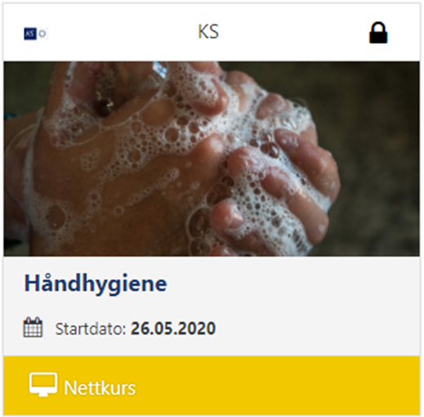
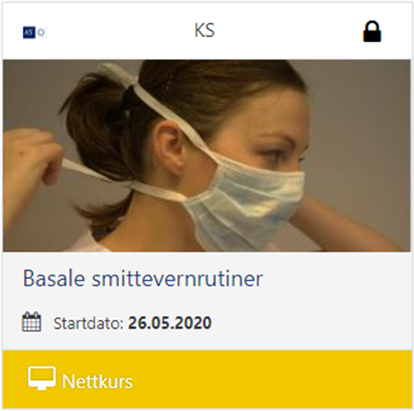
Kompetansetiltak om smittevern
i samarbeid med Helsedirektoratet,
Folkehelseinstituttet og Helse Sør-Øst
26 659 fullførte Håndhygiene
23 510 fullført Basale smittevernrutiner
På tre uker! HEIA kommune-Norge! ☺
Notes:
Corona traff i mars, på bare tre uker gjennomførte tusenvis kompetansetiltak om smittevern via KS Læring.
Hvordan kan deltakere melde seg på kompetansetiltak i KS Læring og få oppdatert sin kompetanseplan i Dossier Profile, og hvordan får leder rapporter om gjennomføringen?

Slide 4
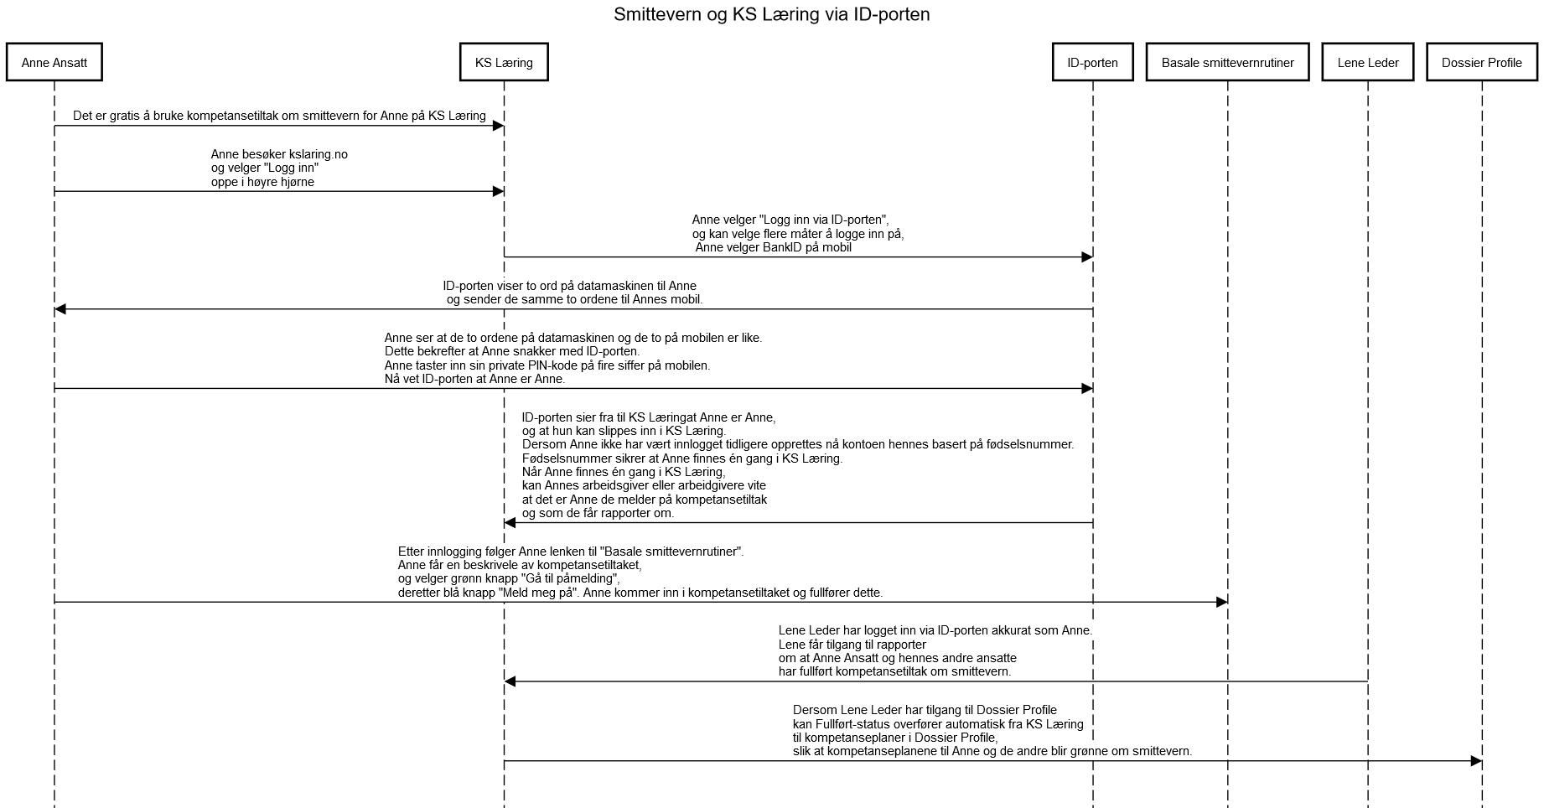
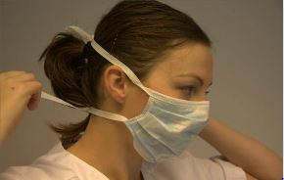
Notes:
Det er to veier for deltakere inn i et kompetansetiltak, via KS Læring eller via Dossier Profile.
Prosessen ser litt forskjellig ut etter hvilken vei deltakeren kommer.
Her vises prosessen for Anne Ansatt inn til gratis kompetansetiltak om smittevern når hun starter fra KS Læring.
Lene Leder har to muligheter for rapport om Annes fullføring. Enten via rapportene i KS Læring, som er aktuelt for de kommuner som ikke har Dossier Profile, eller via Dossier Profile.

Slide 5
Notes:
Det er to veier for deltakere inn i et kompetansetiltak, via KS Læring eller via Dossier Profile.
Prosessen ser litt forskjellig ut etter hvilken vei deltakeren kommer.
Her vises prosessen for Anne Ansatt inn til gratis kompetansetiltak om smittevern når hun starter fra sin kompetanseplan i Dossier Profile.
Denne kan oppleves noe enklere, da hun automatisk logges inn i KS Læring, og automatisk meldes på riktig kompetansetiltak i KS Læring.
Vi ser her helt bort fra at Lene Leder kan benytte kompetanseplanene og rapportene i KS Læring til oppfølging av Anne.
Når en organisasjon har flere læringskilder enn KS Læring, er det lurt å ha et eksternt kompetanseplanverktøy, slik at man ikke får oppfølging flere steder.
Som det fremgår av sekvensdiagrammet over, må det settes opp en integrasjon mellom Lenes organisasjon i Dossier Profile og KS Læring.
Integrasjonen gjør flere ting, den:
henter katalogen over kompetansetiltak, slik at kompetansetiltak enkelt kan lenkes inn av leder i ansattes kompetanseplaner i Dossier Profile.
fører til automatisk innlogging i KS Læring når deltakeren klikker på lenken i sin kompetanseplan.
melder på deltakere til riktig kompetansetiltak i KS Læring
mottar Fullført-status fra KS Læring når deltaker oppnår kursfullføring i KS Læring.
oppdaterer den ansattes kompetanseplan med mottatt Fullført-status
oppdaterer den ansattes kompetanseplan med ny dato for fullføring ved resertifisering

Slide 6
Kursansvarlig > Kompetansetiltaket > Deltakerikonet > Innmeldingsmetoder
Notes:
Deltakeren kan melde seg på et kompetansetiltak via KS Læring eller via sin kompetanseplan i Dossier Profile.
Deltakeren kan bruke en hvilken som helst innmeldingsmetode for å melde seg på kompetansetiltaket.
For at deltakeren skal kunne melde seg på via sin kompetanseplan i Dossier Profile, må kursansvarlig legge til Dossier Læring innmelding via Deltaker-ikonet > Innmeldingsmetoder inne i sitt kompetansetiltak. Dette gir deltakeren automatisk innlogging i KS Læring og automatisk påmelding til kompetansetiltaket.
For at deltakerens Fullført-status skal kunne sendes tilbake til Dossier Profile, må kursansvarlig legge til Dossier Læring innmelding via Deltaker-ikonet > Innmeldingsmetoder i sitt kompetansetiltak.
Dersom kompetansetiltaket befinner seg utenfor egen organisasjon, slik som i eksempelet foran med smittevern, må leder ta kontakt med kursansvarlig for kompetansetiltaket, og be om at kursansvarlig i den andre organisasjonen legger inn og setter opp Dossier Læring innmelding.

Slide 7
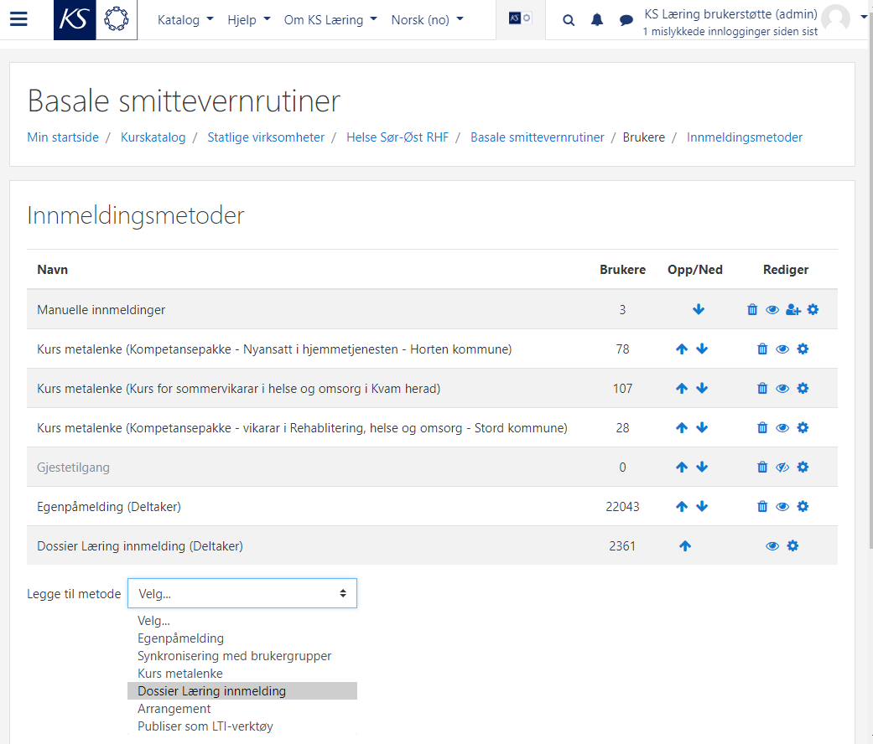
Legg til Dossier Læring innmeldingmetode
Notes:
Det er enkelt for kursansvarlig å legge inn Dossier Læring innmeldingsmetode i sitt kompetansetiltak. Kursansvarlig går inn via Deltaker-ikonet > Innmeldingsmetoder > trykker på menyen Legg til metode > og velger Dossier Læring innmelding. Nå er metoden lagt til.
Metoden vises i listen over innmeldingsmetoder, som vist på bildet.
Kursansvarlig trykker på metodens tannhjul-ikon ytterst til høyre, og får frem innstillingene til metoden, slik at firma som skal motta Fullført-status kan angis.

Slide 8
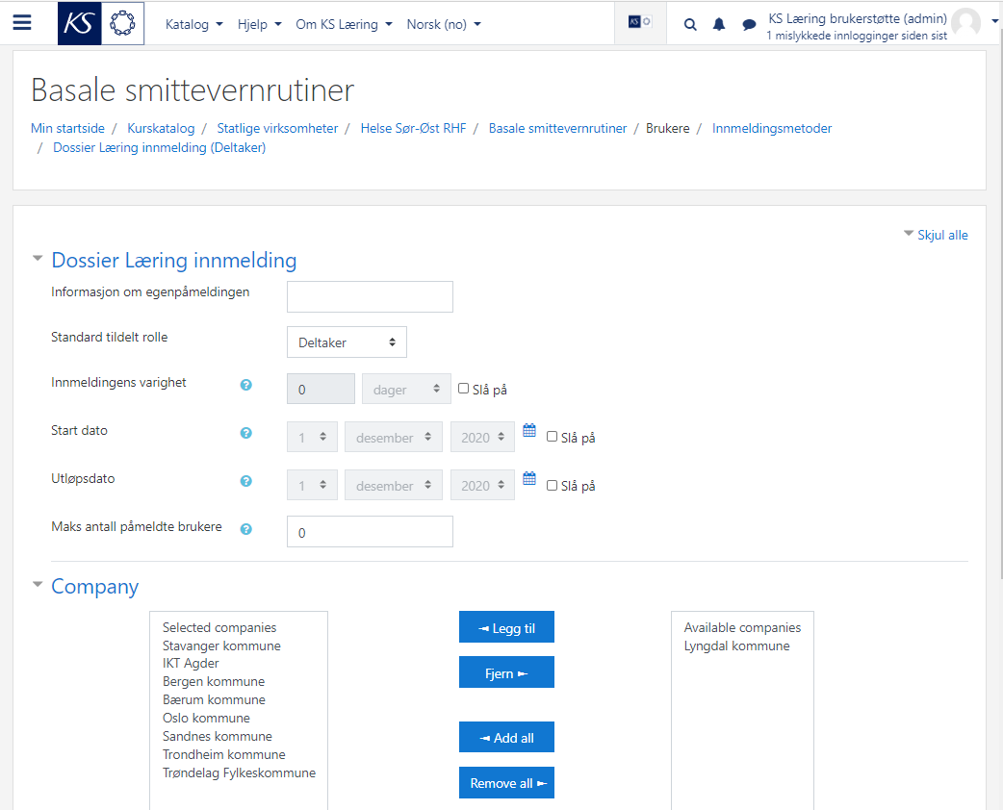
Angi rolle Deltaker og firmaet Fullført-status skal til
Notes:
Nå er kursansvarlig inne i innstillingene til innmeldingsmetoden Dossier Læring innmelding.
Kursansvarlig velger standard rolle - Deltaker. Deltaker-rollen innebærer at deltaker kan fullføre kompetansetiltaket, men ikke redigere innhold.
Kursansvarlig velger så hvilke firmaer som skal motta Fullført-status fra deltakeren.
Kursansvarlig velger en eller flere tilgjengelige firmaer fra panelet til høyre ved å klikke på dem, og trykke knappen Legg til.
Nå gjenstår det bare for kursansvarlig å angi krav til aktivitetsfullføring og krav til kursfullføring.

Slide 9
Angi krav til aktivitetsfullføring og krav til kursfullføring Deltaker må oppnå kursfullføring før overføring av Fullført-status til Dossier
Aktivitetsfullføring
Kursfullføring
Notes:
Kursansvarlig må angi krav til aktivitetsfullføring, for eksempel at deltaker må oppnå 80% eller 100% på en passeringstest.
Kriteriene for aktivitetsfullføring gjøres via den enkelte aktivitetens Rediger-meny.
Dossier-integrasjonen får ikke tak i aktivitetsfullføring, bare kursfullføring.
Kursansvarlig må også angi krav til kursfullføring.
Dette gjøres i kompetansetiltaket via Tannhjul > Kursfullføring, altså ikonet ved siden av Deltaker-ikonet.
Kursansvarlig setter hake ved de aktivitetene som er krav til kursfullføring, og lagrer.
Dette gjør det mulig å skille på obligatoriske aktiviteter og tilleggsaktiviteter.
Krav til kursfullføring MÅ angis, ellers får ikke Dossier-integrasjonen tak i Fullført-statusen til deltakeren.

Slide 10
Ny funksjon høst 2020 – resertifisering overføres til Dossier
Resertifisering er støttet i KS Læring
Sertifiseringer har en viss gyldighetsperiode før de må tas på nytt
Fullført-status for valgte deltakere tilbakestilles av kursansvarlig i KS Læring
Deltakere fullfører på nytt
Dossier oppdateres med ny fullført dato
Deltakeren er nå resertifisert

Slide 11
Hjelp til KS Læring og Dossier
Bruk hjelpesystemet via KS Læring > Hjelp > Hjelpesystem > Kursansvarlig > Dossier-innmelding
KS Læring brukerstøtte for Superbrukere – kslaring@ks.no
Nye utviklingsønsker - ta kontakt med produktansvarlig i KS, Torunn Marstrander torunn.marstrander@ks.no

